Slide 1
Ставропольский государственный аграрный университет
Кафедра Информационных систем
Дисциплина: Технологические инновации в сфере информационных систем и технологий
ПРАКТИЧЕСКОЕ ЗАНЯТИЕ № 1
«ПРОЕКТИРОВАНИЕ МОДЕЛИ УПРАВЛЕНИЯ ИННОВАЦИОННЫМИ ПРОЕКТАМИ В ОРГАНИЗАЦИЯХ РАЗЛИЧНЫХ ФОРМ СОБСТВЕННОСТИ. КРИТЕРИЙ ЭКОНОМИЧЕСКОЙ УСТОЙЧИВОСТИ»
Ставрополь, 2021

Slide 2
Менеджер по инновациям: функции, задачи
В мировой практике управление инновационными проектами является особой сферой профессиональной деятельности, право на ведение которой закрепляется сертификатом. Менеджер по инновациям должен быть высококвалифицированным и опытным руководителем, в совершенстве владеющим функциями менеджмента:
планирование;
‣‣‣ организация;
‣‣‣ координация;
‣‣‣ мотивация;
‣‣‣ контроль;
‣‣‣ представительство;
‣‣‣ отбор и прием кадров;
‣‣‣ информационное обеспечение;
‣‣‣ обеспечение ресурсами.
Задачи менеджера по инновациям при управлении инновационным проектом:
1. По содержанию. С тем, чтобы не было отсутствия необходимых проектных решений или, напротив - их дублирования (критерий полноты и согласованности).
2. По потокам данных (информации). Задачами менеджера являются:
‣‣‣ согласование потоков данных;
‣‣‣ обеспечение релевантной информации;
‣‣‣ установка единой нормативной и документационной базы.

Slide 3
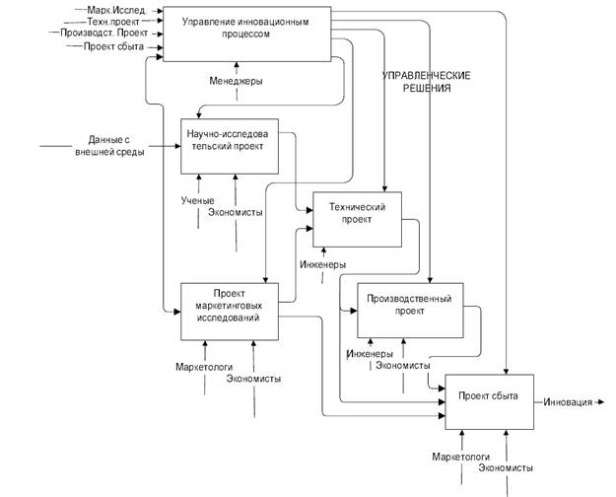
Общая схема управления инновационным проектом

Slide 4
Задача 1
В поисковой системе найти определения:
Научно-исследовательский проект,…………………………………………………………..
Технический проект……………………………………………………………………………………..
Производственный проект…………………………………………………………………………..
Проект сбыта информационного проекта………………………………………………….

Slide 5
Особенности управления инновационными проектами:
Особенности управления инновационными проектами:
‣‣‣ Инновационная установка высшего руководства, ĸᴏᴛᴏᴩᴏᴇ является инициатором инновационного процесса.
‣‣‣ Приоритет инновации как главной организационной ценности. Признание нормой постоянно проводимых организационных изменений.
‣‣‣ Освобождение части лучших работников от рутинных работ для творческой инновационной деятельности.
‣‣‣ Организация консультационной помощи в области нововведений. Крупные компании создают специальные консультационные или аналитические группы по широкому кругу вопросов инновационной деятельности фирмы.
‣‣‣ Максимальная хозяйственная самостоятельность подразделений фирмы.
1. К настоящему времени наибольшее распространение получили две модели управления инновационными проектами:
‣‣‣ каскадная модель (1970 – 1980 гᴦ.);
‣‣‣ спиральная модель (1986-1990 гᴦ.).

Slide 6
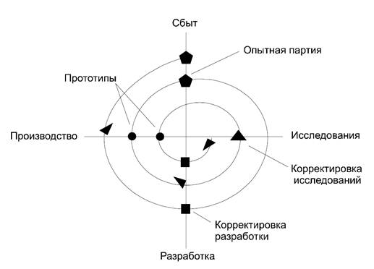
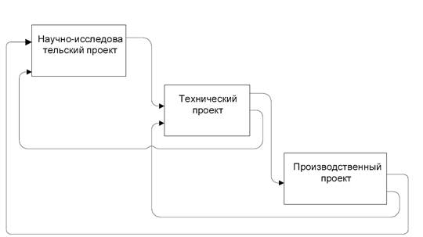
Модели управления проектами
Каскадная модель управления проектом
Спиральная модель управления проектом

Slide 7
Задача 2
В поисковой системе найти:
Достоинства и недостатки этих двух систем:
Достоинства………………………………………………………………………………………………..
Недостатки…………………………………………………………………………………………………….

Slide 8
Потенциал инновационного проекта
Потенциал - это совокупность возможностей в какой-либо области для достижения определенных целей.
Составляющими потенциала предприятия являются:
- производственно-технологический,
- научно-технический,
- финансово-экономический,
- кадровый
- инновационный потенциал (представляет собой ядро потенциала предприятия, органически входя в состав каждой с его частей

Slide 9
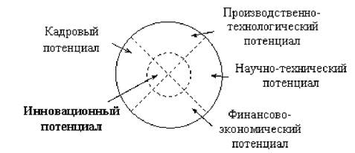
Структура инновационного потенциала проектирования проекта

Slide 10
Инновационный потенциал
Инновационный потенциал —
в узком смысле описание возможностей организации по достижению целей за счёт реализации инновационных проектов.
широком смысле отношения, которые возникают на микроуровне между работниками по поводу достижения базовых целей предприятия, заложенных в стратегии его развития, при условии наличия инновационных возможностей, которые создаются за счёт других компонентов потенциала.
Величина инновационного потенциала определяется наличием научно-исследовательских, проектно-конструкторских, технологических организаций, экспериментальных производств, опытных полигонов, учебных заведений, персонала и технических средств этих организаций.
Количественно инновационный потенциал предлагается оценивать, используя систему базовых показателей:
‣‣‣ интеллектуальный потенциал, определяемый количеством специалистов, занятых инновационной деятельностью в общей численности трудящихся;
‣‣‣ научно-технический задел по инновациям (патенты, ноу-хау и т.д.);
‣‣‣ удельный вес нового оборудования и инструмента͵ новых технологий в общем их количестве;
‣‣‣ наличие сервисных услуг, пользующихся платежеспособным спросом;
‣‣‣ удельный вес новых видов деятельности в общем объёме выполняемых работ;
‣‣‣ число созданных передовых производственных технологий в среднем за год;
‣‣‣ число использованных передовых технологий в среднем за год;
‣‣‣ интенсивность инновационных затрат (удельный вес затрат на технологические инновации в объёме отгруженной продукции).

Slide 11
Творческий потенциал
Творческий потенциал организации можно измерить при помощи следующих показателей:
‣‣‣ количество лицензий, патентов, изобретений, торговых марок, промышленных образцов в целом, а также в отношении к:
а) общей численности персонала; б) численности руководителей, специалистов;
‣‣‣ удельный вес новой продукции в общем объёме продаж (к новой продукции относится продукция, которая освоена и выпускается в течение срока до трех лет; при исчислении показателя продукция берется в натуральном выражении по количеству ассортиментных групп);
‣‣‣ количество рационализаторских предложений по улучшению деятельности организации в отношении к численности персонала;
‣‣‣ количество ежегодно реализуемых мероприятий, предусмотренных организационно-техническими планами и программами.

Slide 12
Профессионально-квалификационный потенциал
Профессионально-квалификационный потенциал организации можно оценить при помощи следующих показателей:
‣‣‣ половозрастной состав - удельный вес работников мужского и женского полов и удельный вес работников в различных возрастных диапазонах (до 25 лет, 25-35 лет, 35-45 лет, от 45 до пенсионного возраста͵ работающие пенсионеры);
‣‣‣ образовательный уровень персонала - удельный вес работников со следующими уровнями образования: неполное среднее; среднее; среднее специальное и неполное высшее; высшее; ученая степень;
‣‣‣ стаж работы - удельный вес работников, имеющих стаж работы по специальности: до одного года, от одного года до трех лет, от трех до пяти лет, от пяти до 10 лет, более 10 лет;
‣‣‣ квалификация рабочих - удельный вес: базовых рабочих (по разрядам) и вспомогательных рабочих (по разрядам);
‣‣‣ усилия организации по повышению профессиональной подготовки работников - уровень затрат на обучение и повышение квалификации персонала в расчете на одного работника в целом, в т.ч. руководителя, специалиста͵ рабочего; уровень затрат организации на закупку периодических изданий, справочной литературы и других носителей информации в расчете на одного работника; уровень затрат организации на участие персонала в различных выставках в расчете на одного работника, в т.ч. руководителя, специалиста"; уровень затрат организации на посещение персоналом других предприятий в расчете на одного работника, в т.ч. руководителя, специалиста.

Slide 13

Общая схема критических переломных точек, где необходима эффективная координация
Схема межфазной координации
методы координации:
‣‣‣ создание специальных координирующих структур – советов, комитетов, в которые входят представители подразделений, принимающих участие на разных фазах инновационного процесса;
‣‣‣ создание системы референтов и консультантов;
‣‣‣ полная доступность рабочей информации. Создание системы отчетов, то есть документов, отражающих результаты работы подразделений в установленных “контрольных точках”. Доступность, открытость этих отчетов для менеджеров и ведущих специалистов всех подразделений;
‣‣‣ высокая интенсивность плановых коммуникаций;
‣‣‣ поощрение высшим руководством неплановых неформальных коммуникаций;
‣‣‣ стажировки и ротация;
‣‣‣ участие персонала в завершении или начале смежной фазы;
‣‣‣ трансферт передового опыта;
‣‣‣ обучение смежным профессиям.

Slide 14
Контроль в инновационной деятельности
Контроль в инновационной деятельности
Перед началом инновационной деятельности на этапе предварительного контроля определяются количественные и качественные показатели всех видов имеющихся у предприятия ресурсов, необходимых для осуществления инновационного проекта͵ а также стандарты и нормы будущей деятельности.
В ходе текущей деятельности важен стратегический контроль над расходованием ресурсов (учет затрат) путем сопоставления запланированных затрат с фактическими. Перерасход ресурсов частое явление для инновационной деятельности, в некоторых случаях это приводит к значительному недополучению запланированной прибыли.
Следующей особенностью контроля инновационного процесса является его всесторонний критический анализ результатов, включающий обсуждение всех возникающих проблем. Результатом такого критического анализа должна быть существенное изменение направления проектных работ или даже их полное прекращение.
При текущем контроле осуществляется оценка трех аспектов реализации проекта:
‣‣‣ Время – проект должен быть выполнен в установленные сроки.
‣‣‣ Стоимость – должен быть выдержан бюджет проекта.
‣‣‣ Качество – должны быть выдержаны установленные характеристики проекта.

Slide 15
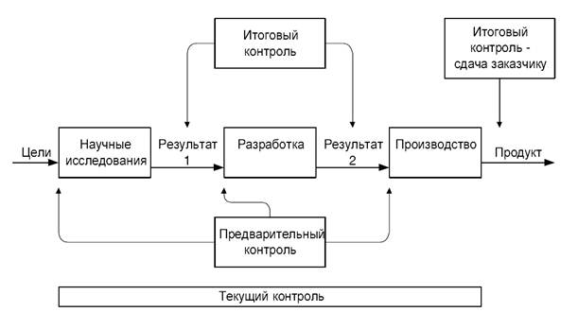
Схема видов контроля инновационного проекта

Slide 16
Задача № 3
В поисковой системе найти определения:
Предварительный контроль…………………………………………………………………………
Текущий контроль………………………………………………………………………………………..
Итоговый контроль……………………………………………………………………………………….

Slide 17
Построение структур и систем управления научных и проектных организаций производится в несколько этапов.
2-й этап. Построение организационной структуры и системы управления
Производится выбор типовой структуры организации: линейно-функциональная, проектная, матричная и т.д. Для выполнения функций назначаются подразделения и исполнители, а также менеджеры, ответственные за их выполнение.
При построении структуры и организации работ крайне важно учитывать следующие принципы:
принцип специализации – подразделения и сотрудники организации специализируются на выполнении определенных видов работ (функций);
принцип композиции (интеграции) – все функции должны объединяться в единое целое и обеспечивать достижение общих целей;
принцип пропорциональности и сбалансированности – требует равенства производственных возможностей (пропускной способности) всех подразделений, участвующих в едином научно-техническом процессе. Это обеспечивается расчетами крайне важно го количества персонала и средств производства;
принцип централизации - ϶ᴛᴏ концентрация всех исследовательских и проектных работ в едином научно-техническом центре;
принцип единоначалия – регламентирует наличие у каждого работника только одного непосредственного руководителя.
Вместе с тем, при построении структуры организации следует учитывать объёмы выполняемых работ и тип производства, нормативы выполнения тех или иных работ и нормы управляемости.
Как показывает опыт целесообразно подчинение менеджеру не более 5 – 8 руководителей меньшего ранга. Отдел создается при наличии не менее 10 работников, бюро – 7, а группа – 3.
Принцип специализации и принцип композиции, учтенные совместно, называются департаментализацией. При департаментализации организация делится по горизонтали на подразделения, которые бывают интегрированы различными способами:
‣‣‣ относительно фазы инновационного процесса – отделение науки, отдел проектирования, производственный отдел;
‣‣‣ относительно научной дисциплины – отдел микроэлектроники, отдел биотехнологий, отдел химии;
‣‣‣ относительно объекта исследования (проектирования) в целом или какой либо его части – отдел персональных компьютеров, отдел дисплеев, отдел периферийного оборудования;
‣‣‣ относительно процессов – отдел исследований, отдел разработки технологий, отдел математических расчетов.
‣‣‣ относительно задач, работ – проектные подразделения.
На практике применяется смешанная департаментализация по разным уровням организации.

Slide 18
Построение структур и систем управления научных и проектных организаций производится в несколько этапов.
3-й этап.Организация рабочих процессов (бизнес-процессов)
При проектировании рабочих процессов крайне важно учитывать следующие принципы:
‣‣‣ принцип непрерывности – обеспечение бесперебойного и непрерывного выполнения работ при переходе их от подразделения к подразделению, от одного этапа к другому;
‣‣‣ принцип параллельности – совмещение во времени отдельных работ для сокращения сроков работ.
Документально рабочие процессы отражаются в целевых программах, индивидуальных планах проведения работ, в технологических процессах (как виде документа), описываются в методических указаниях по проведению научно-исследовательских работ, в рабочих инструкциях, прослеживаются через документооборот внутри организации.

Slide 19
Построение структур и систем управления научных и проектных организаций производится в несколько этапов.
4-й этап.Построение пространственных планировок
Эффективная организация труда научных и проектных организаций обеспечивается также рациональным пространственным расположением подразделений. При этом крайне важно учитывать принципы непрерывности и прямоточности.
Принцип прямоточности указывает на крайне важно сть такого пространственного расположения подразделений, ĸᴏᴛᴏᴩᴏᴇ обеспечивает снижение затрат времени на перемещения, связанные с передачей документов, проведением совещаний, согласованиями и т.д.

Slide 20
Построение структур и систем управления научных и проектных организаций производится в несколько этапов.
5-й этап. Организация рабочего места
В современном менеджменте понятие рабочее место является комплексным и включает следующие составляющие:
‣‣‣ трудовая деятельность, выполняемая на данном рабочем месте;
‣‣‣ зона трудовой деятельности (рабочее пространство).
Проектирование и организация рабочего места начинается с анализа трудовой деятельности по следующим направлениям:
‣‣‣ административное;
‣‣‣ профессиональное;
‣‣‣ психологическое.

Slide 21
Построение структур и систем управления научных и проектных организаций производится в несколько этапов.
Первый 1-й этап. Построение системы функций
Для научных работ основными являются функции:
‣‣‣ концептуальные – выработка методик научных исследований, определение общих направлений научных работ; выработка научных программ;
‣‣‣ исследовательские – теоретические исследования достижений в данной отрасли науки, эмпирические исследования объектов и явлений;
‣‣‣ аналитические – выявление и анализ проблем, данных, фактов, постановка целей и определение задач, систематизация и объяснение фактов;
‣‣‣ креативные – генерация новых идей, гипотез, создание новых знаний;
‣‣‣ программно-инженерные – проведение инженерных расчетов, программирование, компьютерное моделирование;
Для проектных работ основными являются функции:
‣‣‣ маркетинг – исследование и анализ внешней среды, поиск инновационных возможностей, анализ потребностей;
‣‣‣ инженерное прогнозирование – прогнозирование новых технических решений, новых материалов, новых физических явлений и т.п.;
‣‣‣ поисково-аналитические – поиск, сбор и анализ крайне важно й информации;
‣‣‣ концептуальные – выработка концепций нового изделия, выбор методов проектирования;
‣‣‣ конструирование – конструирование макетов изделия, опытных образцов, самого изделия;
‣‣‣ программно-инженерные – инженерные расчёты, программирование, компьютерное моделирование;
‣‣‣ технологические – выработка технологий изготовления модели, опытного образца и изделия;
‣‣‣ экспериментально-производственные – изготовление, испытание и доводка модели, опытного образца и изделия;
‣‣‣ контрольные – контроль достижения целей проектирования.
Обеспечивающие функции проектных работ включают обеспечение необходимыми ресурсами: материалами, энергией, средствами производства, информацией, программными средствами.

Slide 22
Задача № 4 дополните названный анализ
При административном анализе рабочего места определяется………………………
Административная составляющая рабочего места определяется такими документами…………………………………………………………………………………………………..
При профессиональном анализе рабочего места определяется ………………
При психологическом анализе РМ определяются требования к………………….

Slide 23
Контрольные вопросы:
Менеджер по инновациям: функции, задачи.
Виды инновационных проектов.
Особенности управления инновационными проектами.
Каскадная модель управления проектом.
Спиральная модель управления проектом.
Потенциал и его составляющие.
Эффективность координации проектов.
Структура инновационного потенциала проектирования проекта.
Построение структур и систем управления научных и проектных организаций.

